Slide 1



6/16 2021
全球股票分析
10847026
四技應外二甲 洪睿鵬

Slide 2





介紹股票數據擷取方法
Highlights
理解該如何股票數據視覺化
自己建立屬於自己的股票模式

Slide 3


題目動機
1. 自製圖表來應用在任何事上
2. 更有效率的分析股票
3. 學習Python的重
要功能

Slide 4

資料搜集
Data acquisition

Slide 5


資料搜集
Google sheet
Yahoo finance

Slide 6
Google sheet
GOOGLEFINANCE(代號, [屬性], [開始日期], [結束日期|天數], [間隔])
Open
Close
Open：指定日期的開盤價
Close：指定日期的收盤價
High ：指定日期的最高價
Low ：指定日期的最低價
開盤價
收盤價
High
Low
最高價
最低價

Slide 7
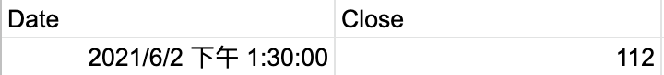
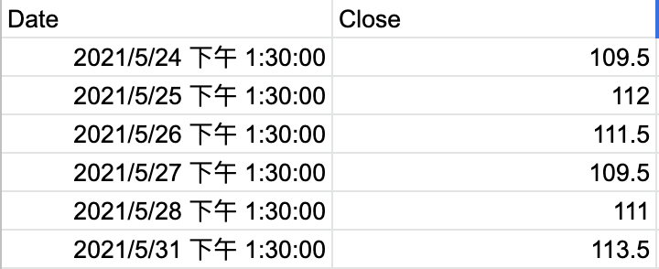
=GOOGLEFINANCE("TPE:2317","close","2021/6/2")
=GOOGLEFINANCE("TPE:2317","close","2019/12/30","2020/1/10")

Slide 8
Yahoo Finance
https://query1.finance.yahoo.com/v8/finance/chart/2330.TW?period1=1598889600&period2=1599926400&interval=1d&events=history&=hP2rOschxO0
2020/9/1 ~ 9/13
Period1=1598889600
Period2=1599926400
API= Application Programming Interface
2330.TW 為台股股票代碼
Period1 & Period2 為起始日和結束日的timestamp
時間轉換器 Epoch converter
Timestamp

Slide 9
程式介紹
Coding introduction

Slide 10
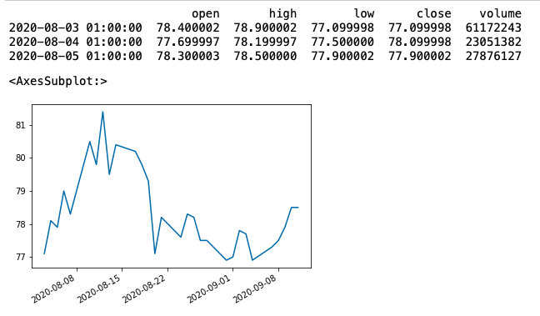
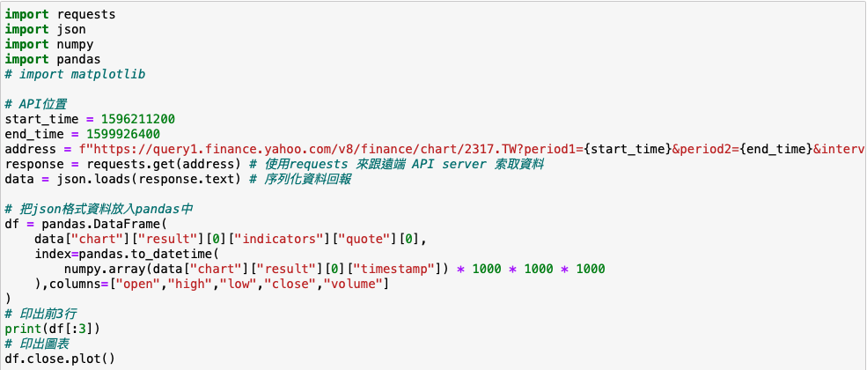

Slide 11


Import
module
Request : 向HTTP請求資料
“Requests is an elegant and simple HTTP library for Python,
built for human beings.”
Numpy : 擴充程式庫、支援大量的維度陣列與矩陣
運算也針對陣列運算提供大量的數學函式庫
Json : 資料交換語言 將資料轉換為機器可懂的格式
Pandas : 數據操縱和分析的軟體庫 主要用於數據分析

Slide 12
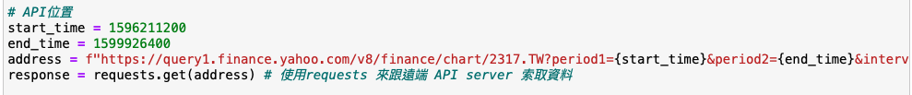
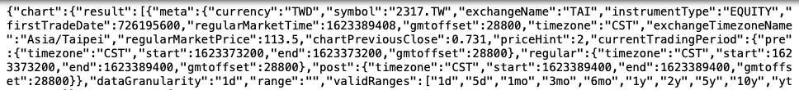
 | Get | Post
網址差異 | 網址會帶有 HTML Form 表單的參數與資料。 | 資料傳遞時，網址並不會改變。
資料傳遞量 | 由於是透過 URL 帶資料，所以有長度限制。 | 由於不透過 URL 帶參數，所以不受限於 URL 長度限制。
安全性 | 表單參數與填寫內容可在 URL 看到。 | 透過 HTTP Request 方式，故參數與填寫內容不會顯示於 URL

Slide 13
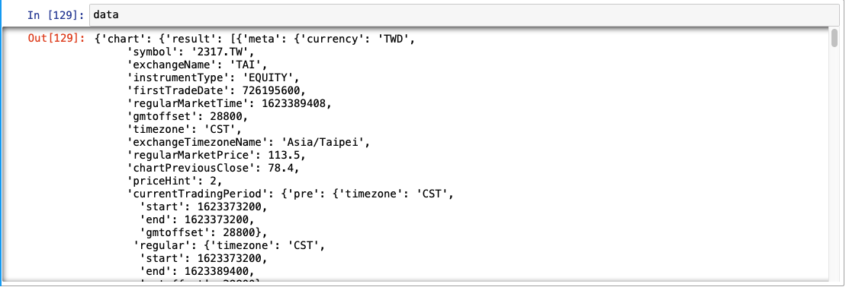
# 序列化資料回報
data = json.loads(response.text)
Json.loads (反序列化 decode)： JSON 的資料型態轉換為 Python 的資料型態
Json.dumps(序列化 encode)： Python 的資料型態轉換為 JSON 的資料型態
Text : 將檔案輸成txt文字檔

Slide 14
尚未處理
經過Json格式處理

Slide 15
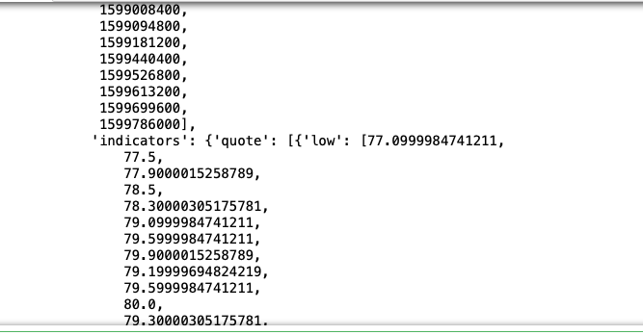
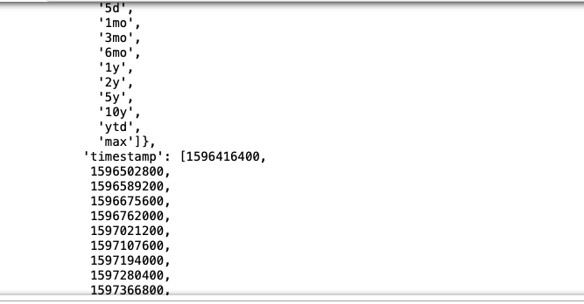
# 把 json格式資料放入pandas中
df = pandas.DataFrame(data["chart"]["result"][0]["indicators"]["quote"][0],
index=pandas.to_datetime(numpy.array(data["chart"]["result"][0]["timestamp"])*1000*1000*1000),
columns=["open","high","low","close","volume"])
DataFrame： 使用 pandas 套件的 DataFrame() 方法將一個 dictionary 的資料結構轉換成
data frame
[DataFrame(資料,index=時間戳)]
Pandas.to_datetime()：將dataframe列轉為日期時間
Numpy.array()：將timestamp list傳入numpy array變成陣列
Columns() : 統一順序

Slide 17
新增功能
Function adding

Slide 18
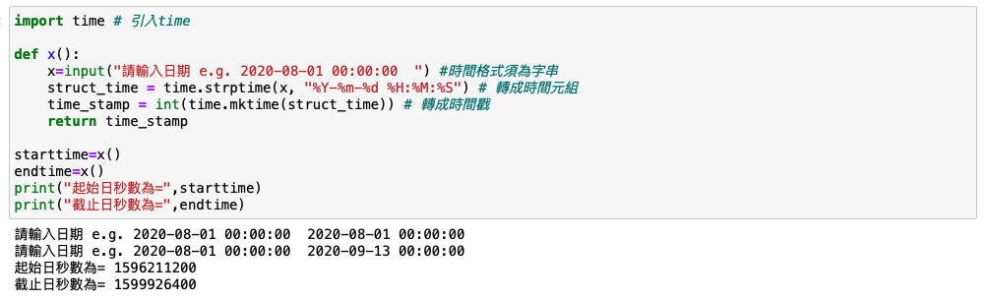
Time.strptime() : 將時間字串拆解為時間元組
[Time.strptime(string[, format])]
Time.mktime() : 將時間用秒數來呈現

Slide 19
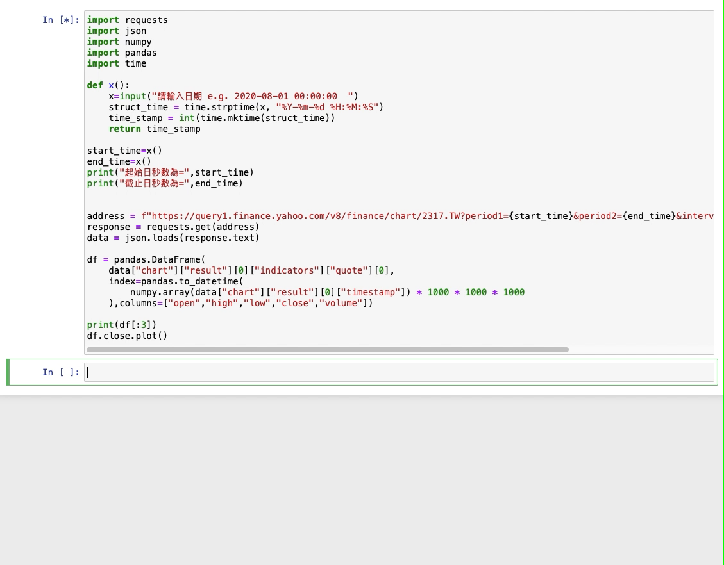
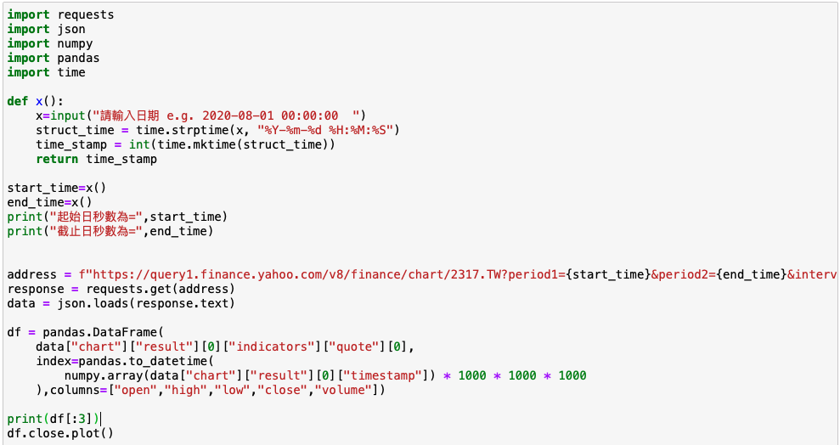

Slide 20
References
https://ithelp.ithome.com.tw/articles/10235487
https://blog.techbridge.cc/2017/07/28/data-science-101-numpy-tutorial/
https://www.finlab.tw
https://www.epochconverter.com
https://ithelp.ithome.com.tw/articles/10235251

Slide 21
Thanks for your attention

